Slide 1
مقراب هابل الفضائي
Hubble Space Telescope

Slide 2
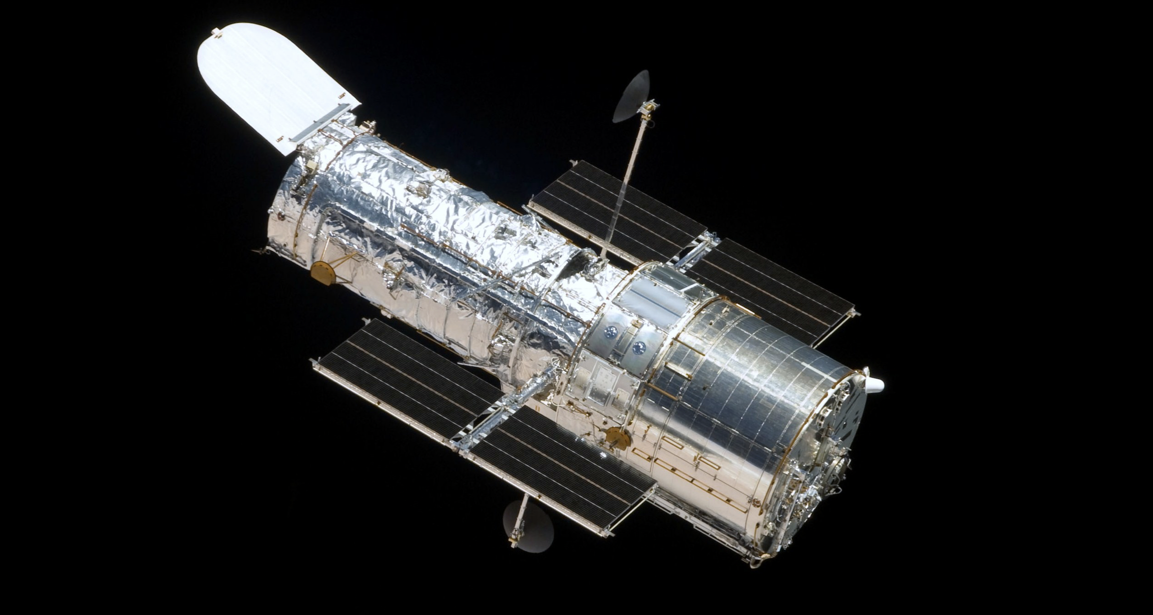
تلسكوب هابل الفضائي هو مشروع تعاون دولي بين وكالة ناسا ووكالة الفضاء الأوروبية (وكالة الفضاء الأوروبية).
يدير التلسكوب مركز جودارد لرحلات الفضاء التابع لناسا في جرينبيلت بولاية ماريلان
يجري معهد علوم تلسكوب الفضاء (STScI) في بالتيمور بولاية ماريلاند عمليات علوم هابل.
يتم تشغيل STScI لصالح وكالة ناسا من قبل اتحاد الجامعات
لأبحاث علم الفلك في واشنطن.

Slide 3
يستخدم الفلكيون تلسكوب هابل الفضائي للحصول على
صور واضحة للأجسام والظواهر السماوية التي لم يتمكنوا
من مشاهدة تفاصيلها الدقيقة من قبل. وتشتمل هذه الصور على نجوم محاطة
بأقراص من الغبار تحولت إلى نظم كوكبية،
وصور مجرات متناثرة في الكون،
وصور مجرات أخرى يتصادم بعض أجزائها بأجزاء مجرات أخرى.
كما استخدم التلسكوب في العثور على دليل لوجود الثقوب السوداء
التي تتوسط معظم المجرات.

Slide 4
التقاطات التلسكوب هابل

Slide 5
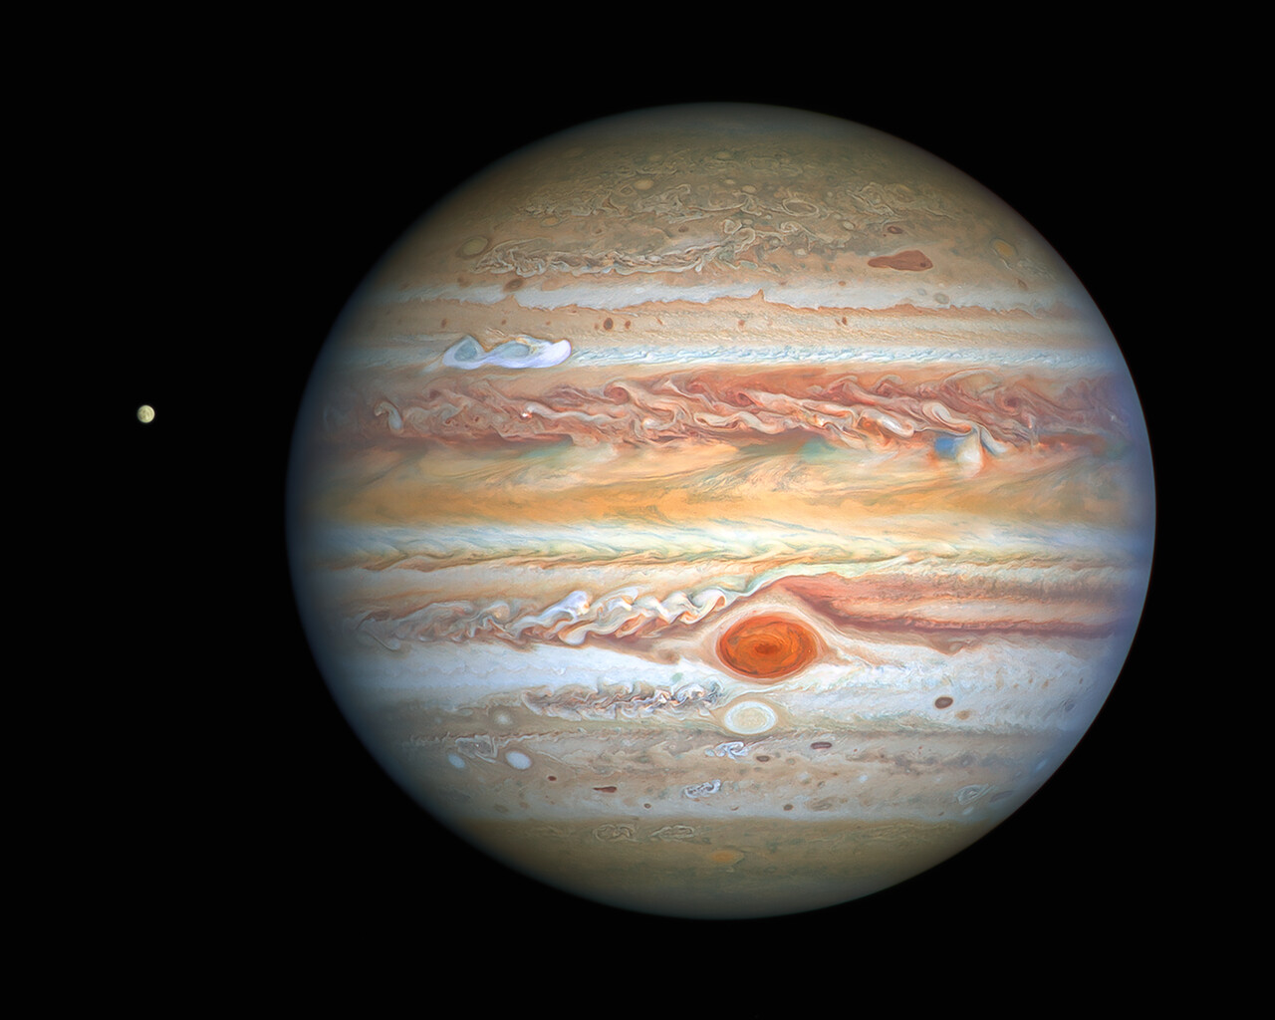

Slide 6
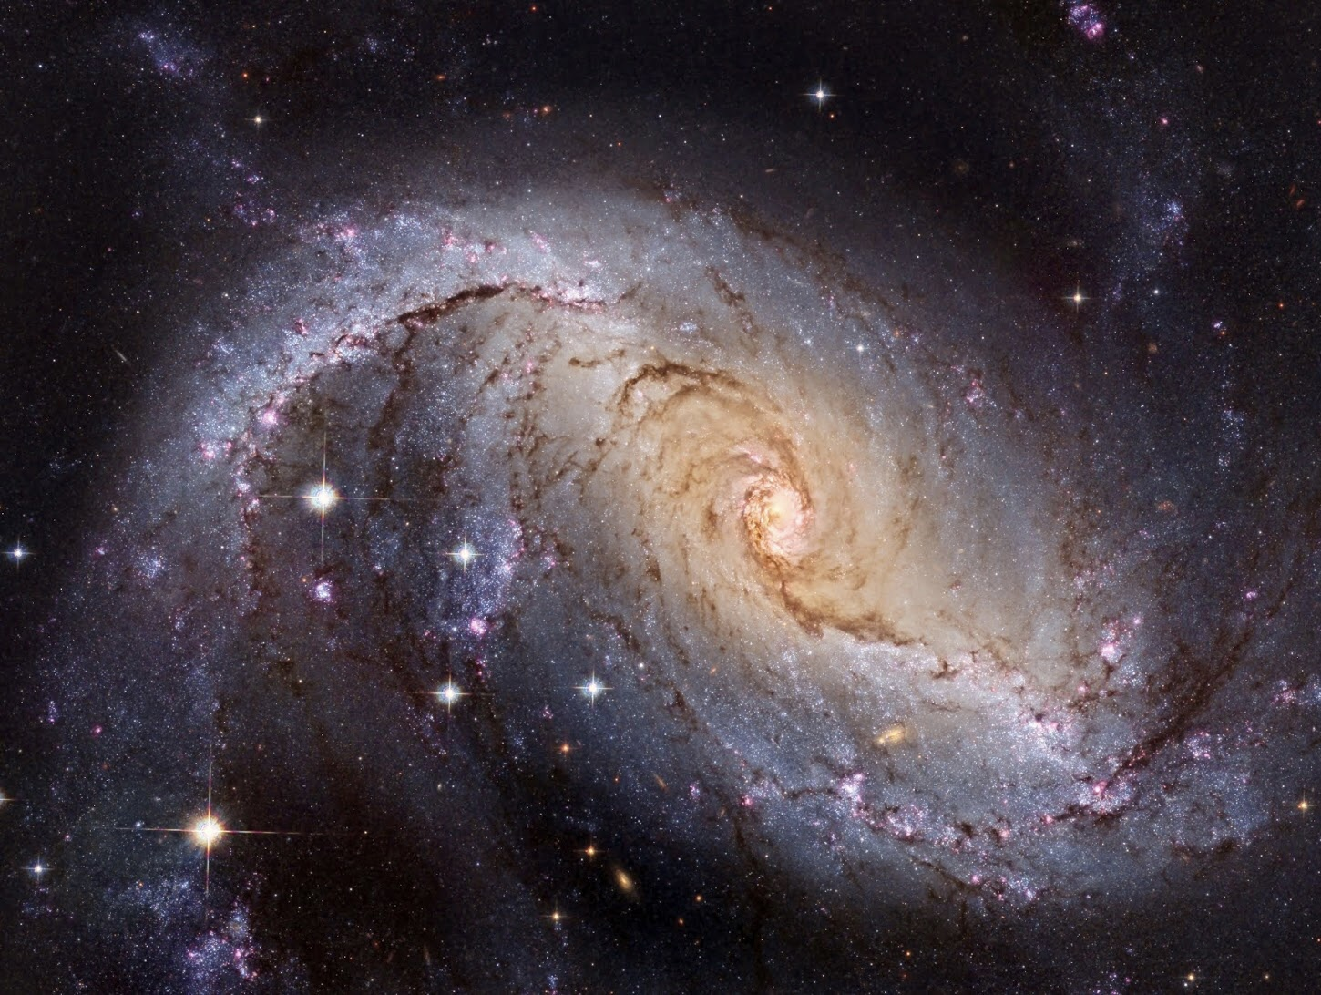

Slide 7
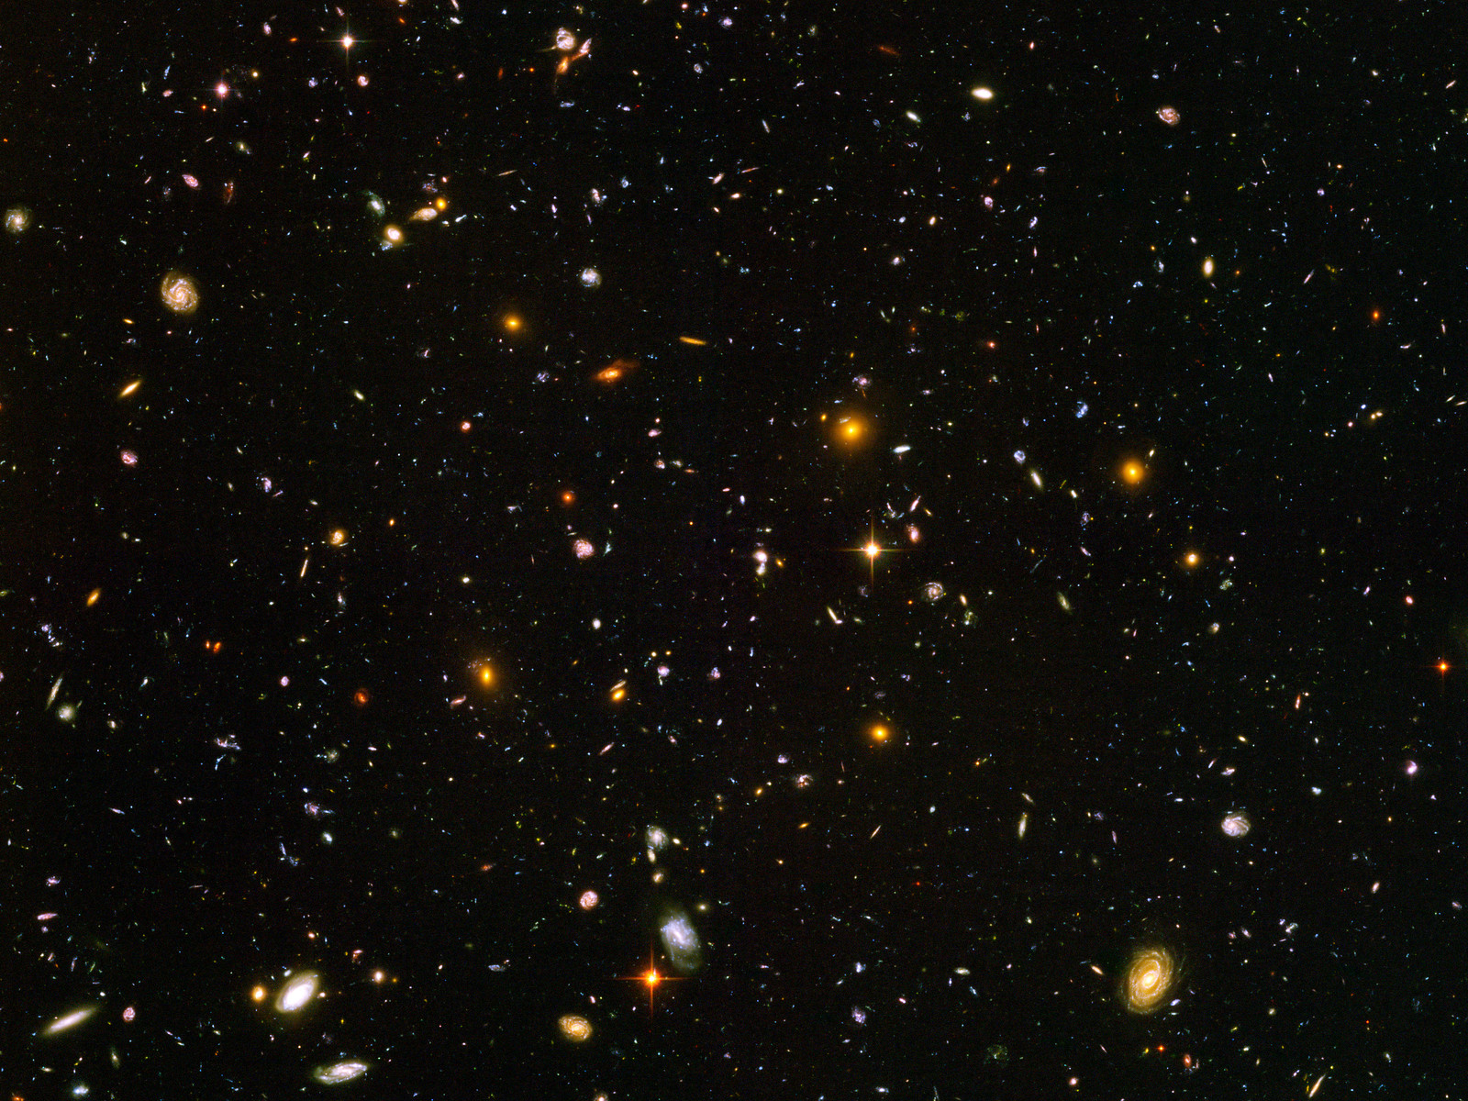

Slide 8
أكمل تلسكوب هابل الفضائي التابع لناسا ، من موقعه المرتفع فوق الغلاف الجوي للأرض ،
الجولة الكبرى لهذا العام في النظام الشمسي الخارجي - كوكب المشتري وزحل وأورانوس ونبتون.
تكشف لقطات هابل للكواكب الخارجية عن تغيرات شديدة ودقيقة تحدث بسرعة في هذه العوالم البعيدة.
يلقي عرض هابل الحاد نظرة ثاقبة على أنماط الطقس والمواسم الرائعة والديناميكية على هذه الكواكب الغازية العملاقة
وتسمح لعلماء الفلك بالتحقيق في الأسباب المتشابهة والمختلفة للغاية لتغير الغلاف الجوي.

Slide 9
يعرض هذا التصور الانبعاثات متعددة الأطوال الموجية والهياكل ثلاثية الأبعاد المحيطة بإيتا كارينا ، أحد أكثر النجوم ضخامة واندفاعًا في مجرتنا.
رصد اثنان من مراصد ناسا الكبرى ، تلسكوب هابل الفضائي ومرصد شاندرا للأشعة السينية ،
إيتا كارينا باستخدام الضوء المرئي والأشعة فوق البنفسجية والأشعة السينية ، وكذلك في خط انبعاث ألفا الهيدروجين.
تم تصميم هذه الصور ثنائية الأبعاد بواسطة علماء الفلك والفنانين لإنشاء تصور ثلاثي الأبعاد يجلب صور التلسكوب إلى الحياة.
يعرض التسلسل منطقة طول موجي واحد للنموذج متعدد الطبقات في كل مرة ،
ويبني بنية متداخلة معقدة. يحصل المشاهد على عرض كامل بزاوية 360 درجة ويمكنه تجميع نموذج عقلي كامل يساعد في تفسير ملاحظات ناسا.

Slide 10
المراجع:
وكالة ناسا (NASA)

Slide 11
الأسبوع العالمي للفضاء
خزامى الغشام
ثالث/ ٣
مديرة المدرسة : منيرة العبيكي

